Slide 1


小波说雨燕
iOS 9⚡️闪电开发
高级篇
1.Core Data

Slide 2
莫要急于加上许多特性，而是先把核心功能夯实好。
– 林 库尔瓦

Slide 3
恭喜您来到高级篇！ 一个简单的app，列出收藏的餐馆及如何添加餐馆。
简洁起见，都是基于UITableView，数据都是存于数组，添加的餐馆退出app则消失。
这章我们将学到：
数据保存介绍
使用Core Data框架
工程基于上一章完成版

Slide 4


数据保存
目
什么是Core Data
使用Core Data模板
录
创建托管对象模型
使用托管对象
取回数据
删除和更新数据

Slide 5

数据保存

Slide 6


保存方式
把数据保存在磁盘中，术语叫持久化（persistence）
按数据量来区分，一般有文件或数据库。
文件式：如iOS工程目录下的Info.plist文件， 专用于保存工程配置。
特性：更改频率低，数据量很小。
操作类：NSUserDefault
数据库式：如餐馆列表可能成千上万条记录。
特性：更新频繁，数据量极大。
框架：Core Data

Slide 7
什么是Core Data

Slide 8
Core Data来源
最常见数据库有关系型，如Oracle、MySql、Microsoft SQL Server等等
关系型数据库的特征：数据存于表格（Table），有行（row）和列（column）。
iOS自带数据库SQLite，顾名思义是一种精简型的关系型数据库，适合移动端。
关系型数据库都可以用SQL（结构化查询语言）进行操作。
优点：学习成本低，上手快
缺点：不够直观，无法利用面向对象特性
Core Data 是对SQLite的包装，让数据库交互更面向对象化、建模可视化，无需掌握SQL语言。

Slide 9
Core Data Stack
可以简称为Core Data套件：
Managed Object Context：
托管对象缓冲区。用于管理各个对象，在Core Data框架和数据库间进行交互。
比如从数据库中取数据，保存数据到数据库是最常见的交互。
Persistent Store Coordinator：
持久化协调器。用于管理底层数据库间的协调，iOS默认是SQLite，默认即可。
Managed Object Model：
托管对象模型。描述数据库建模方案（schema）。
Xcode中用.xcdatamodeld文件，可视化定义 数据实体（entity）及其属性和关系。
Persistent Store：
数据保存方式：SQLite数据库、二进制文件或XML文件。

Slide 10
Core Data Stack图示
托管对象
托管对象
托管对象
数据库(SQLite)
保存到数据库
托管对象模型
实体1
属性
关系
实体2
属性
关系
实体N
属性
关系
缓冲区

Slide 11
使用Core Data模板

Slide 12
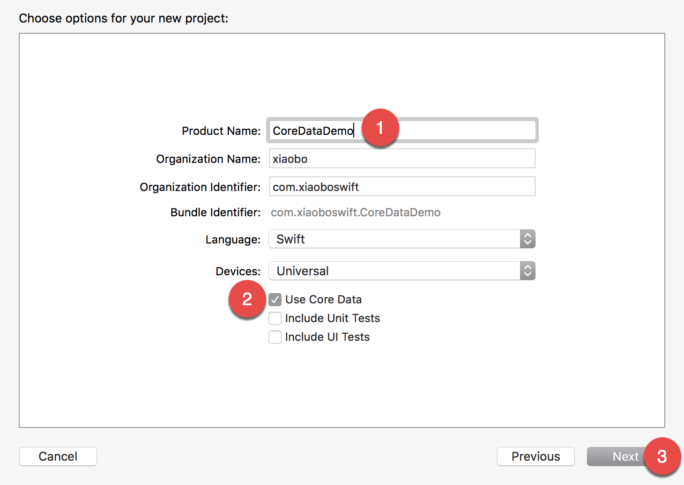
捷径
建立一个新工程，启用Core Data，Xcode可自动生成相关模板代码（位于AppDelegate.swift）以及模型文件。

Slide 13
Core Data Stack – 托管对象模型
// MARK: - Core Data stack
lazy var applicationDocumentsDirectory: NSURL = {
// Core Data 存储用目录. 此段代码用了一个位于app的文档目录下，
名为“com.xiaoboswift.CoreDataDemo”的子目录.
let urls = NSFileManager.defaultManager().URLsForDirectory(.DocumentDirectory, inDomains: .UserDomainMask)
return urls[urls.count-1]
}()
lazy var managedObjectModel: NSManagedObjectModel = {
// 为此app建立的托管对象模型. 此属性为非可选值。
如果无法载入模型文件，则app会崩溃.
let modelURL = NSBundle.mainBundle().URLForResource(“CoreDataDemo”, withExtension: “momd”)!
return NSManagedObjectModel(contentsOfURL: modelURL)!
}()

Slide 14
Core Data Stack - 协调器
lazy var persistentStoreCoordinator: NSPersistentStoreCoordinator = {
// 此app的持久化协调器，此属性是可选值，因为创建协调器可能会失败.
let coordinator = NSPersistentStoreCoordinator(managedObjectModel: self.managedObjectModel)
let url = self.applicationDocumentsDirectory.URLByAppendingPathComponent("SingleViewCoreData.sqlite")
var failureReason = “存取app数据时出现一个错误."
do {
try coordinator.addPersistentStoreWithType(NSSQLiteStoreType, configuration: nil, URL: url, options: nil)
} catch {
// 报告错误.
var dict = [String: AnyObject]()
dict[NSLocalizedDescriptionKey] = “初始化数据失败。"
dict[NSLocalizedFailureReasonErrorKey] = failureReason
dict[NSUnderlyingErrorKey] = error as NSError
let wrappedError = NSError(domain: "YOUR_ERROR_DOMAIN", code: 9999, userInfo: dict)
// 此处替换为合适的错误处理代码.
// abort() 方法产生一个崩溃日志并中止app. 除了测试，发布app时应避免使用.
NSLog("Unresolved error \(wrappedError), \(wrappedError.userInfo)")
abort()
}
return coordinator
}()

Slide 15
Core Data Stack- 缓冲区
lazy var managedObjectContext: NSManagedObjectContext = {
// 此app的托管对象缓冲区(与协调器绑定.) 此属性是可选值，因为创建缓冲区可能会失败.
let coordinator = self.persistentStoreCoordinator
var managedObjectContext = NSManagedObjectContext(concurrencyType: .MainQueueConcurrencyType)
managedObjectContext.persistentStoreCoordinator = coordinator
return managedObjectContext
}()

Slide 16
Core Data Stack- 保存
// MARK: - Core Data 保存到数据库
func saveContext () {
if managedObjectContext.hasChanges {
do {
try managedObjectContext.save()
} catch {
// 此处替换为合适的错误处理代码.
// abort() 方法产生一个崩溃日志并中止app. 除了测试，发布app时应避免使用.
let nserror = error as NSError
NSLog(“未处理的错误 \(nserror), \(nserror.userInfo)")
abort()
}
}
}

Slide 17

利用模板代码
拷贝代码到现有工程中，仅有2处需要修改。原先为CoreDataDemo工程生成的代码改为Foodpin
let modelURL = NSBundle.mainBundle().URLForResource(“CoreDataDemo”, withExtension: “momd”)!
let modelURL = NSBundle.mainBundle().URLForResource(“Foodpin”, withExtension: “momd”)!
let url = self.applicationDocumentsDirectory.URLByAppendingPathComponent("SingleViewCoreData.sqlite")
let url = self.applicationDocumentsDirectory.URLByAppendingPathComponent("Foodpin.sqlite")
最后导入Core Data框架,在AppDelegate.swift的一开始加入 : import CoreData

Slide 18
创建托管对象模型

Slide 19
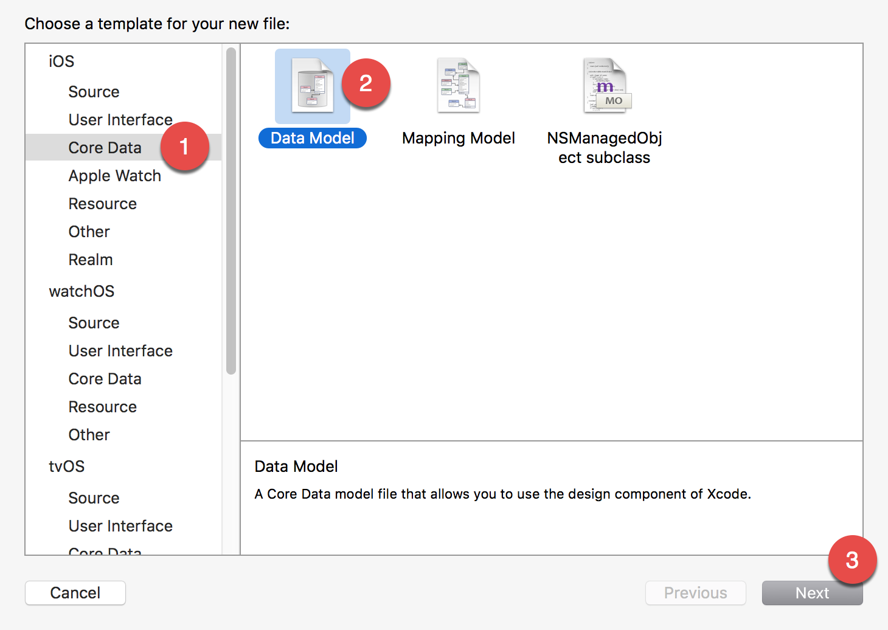
新模型文件
当模板代码就绪后，新建模型文件。New File ..选Core Data > Data Model
命名为Foodpin

Slide 20
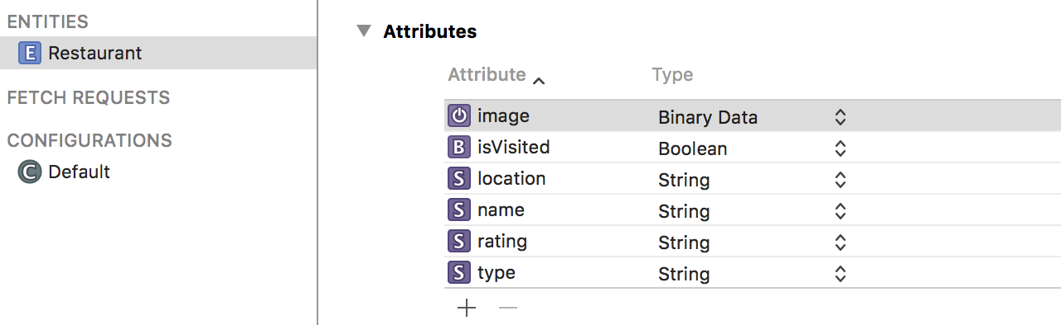
对象与实体的映射
代码中的对象（Object）与数据库中的实体（Entity）是对应的。
选中模型文件，点击左下角的Add Entity新建一个 Restaurant 实体。
对象的属性与实体的属性（Attribute）是对应的。
点击Attribute下的 + 按钮来增加属性。
参照Restaurant.swift中定义的对象属性来添加如下：
image为什么是Binary Data？ 因为之前我们是用的图片文件名，引用自app自身Assets中附带的图片资源。但是如果新增餐馆图片来自系统相册或摄像头，就无法使用文件名引用了。
所以必须存储实际的图片文件。

Slide 21
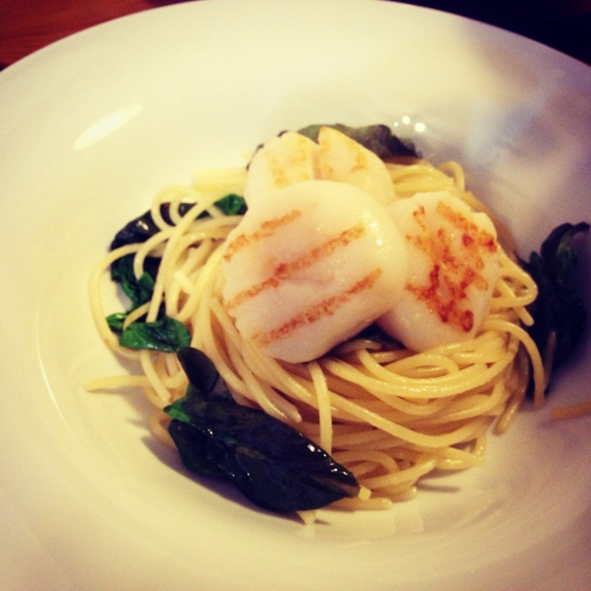
映射图示
店名 | 惠灵顿雪梨
类型 | 西式
地址 | 新西兰
图片
是否来过 | true
评价 | great
店名 | 惠灵顿雪梨
类型 | 西式
地址 | 新西兰
图片
是否来过 | 1
评价 | great
类属性映射至实体的属性
app中的餐馆对象
数据库中的餐馆实体

Slide 22
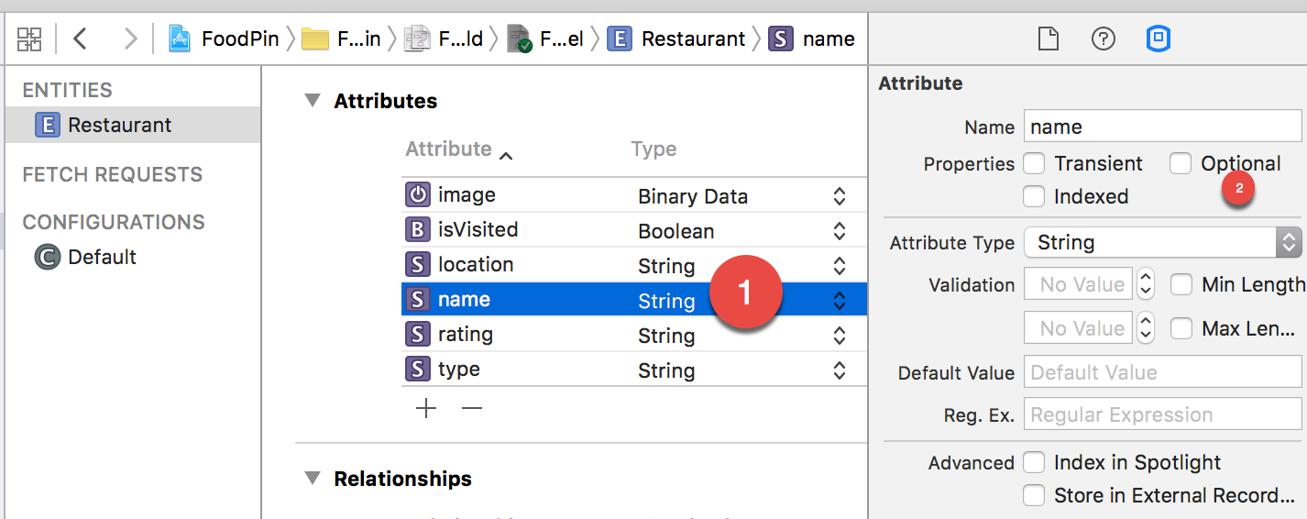
调整实体属性
选中实体的某些属性，在属性分栏中可进行调整
比如店名是必须有的属性，可以把Optional框去掉勾。
对于本app，类型、地址、来过与否也可以是必须的。

Slide 23
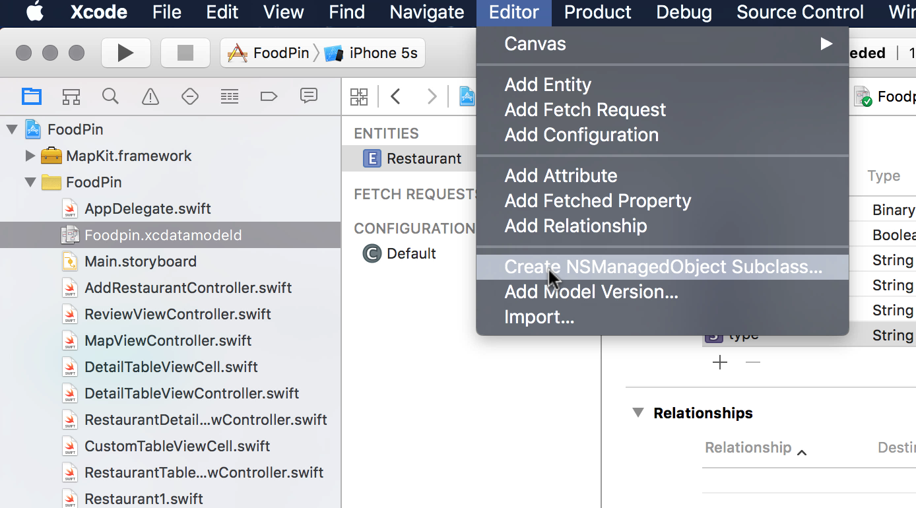
创建托管对象
一旦使用Core Data，必须把对象置于Core Data框架托管。
1.将Restaurant.swift重新命名为Restaurant1.swift,结构体名也改为Restaurant1
2.选中Foodpin.xcdatamodeld，菜单Editor->Create NSManagedObject Subclass…
Language： Swift

Slide 24
自动生成的文件和代码
Restaurant.swift ：
import Foundation
import CoreData
class Restaurant: NSManagedObject {
// Insert code here to add functionality to your managed object subclass
}
当你更改了模型，可以删除此文件，再重新生成
Restaurant+CoreDataProperties.swift ：
import Foundation
import CoreData
extension Restaurant {
@NSManaged var name: String?
@NSManaged var type: String?
@NSManaged var location: String?
@NSManaged var isVisited: NSNumber?
@NSManaged var rating: String?
@NSManaged var image: NSData?
}
去掉非可选类型后面的 ?
增加了属性修饰符@NSManaged
Core Data框架无布尔类型，使用NSNumber类型替代，0代表false，非0代表true
二进制数据使用NSData类型

Slide 25
更新代码
因为image和isVisited属性类型的变化，会出现编译错误
UIImage(named: restaurant.image)
改为
UIImage(data: restaurant.image!)
restaurant.isVisited!.boolValue
restaurant.isVisited
改为
restaurant.isVisited.boolValue
餐馆数组改为空数组
var restaurants:[Restaurant] = []

Slide 26
5
使用托管对象

Slide 27
保存餐馆数据步骤
1.获取AppDelegate中的托管缓冲区对象。
UIApplication.sharedApplication().delegate as? AppDelegate
let buffer = (UIApplication.sharedApplication().delegate as? AppDelegate)?.managedObjectContext
2.创建一个餐馆实体对应的托管对象。
调用类方法insertNewObjectForEntityForName
NSEntityDescription. insertNewObjectForEntityForName(“Restaurant”,inManagedObjectContext:buffer) as! Restaurant
3.让缓冲区保存托管对象到数据库。调用缓冲区的save方法
do {
try buffer.save()
} catch {
print(error)
return
}

Slide 28
保存新餐馆数据-UI关联
1.添加一个bar button item到导航条，System Item选“Save”,Tint: 白
2.将Save按钮、“是否”按钮与代码做Action关联、各文本输入框与代码做IBOutlet关联:
@IBAction func saveBtnTapped(sender: UIBarButtonItem) {
}
@IBOutlet weak var location: UITextField!
@IBOutlet weak var type: UITextField!
@IBOutlet weak var name: UITextField!
@IBOutlet weak var imageView: UIImageView!
@IBOutlet weak var labelVisited: UILabel!
@IBAction func isVistedBtnTapped(sender: UIButton) {
}
3.新增一个餐馆和是否到访变量：
var restaurant: Restaurant!
var isVisited = false
4.设定“是否”按钮的Tag为8001，8002。完善是否按钮点击判断
@IBAction func isVistedBtnTapped(sender: UIButton) {
if sender.tag == 8001 {
isVisited = true
labelVisited.text = "我来过了"
} else {
isVisited = false
labelVisited.text = "没来过"
}
}

Slide 29
保存新餐馆数据
1.导入Core data框架：
import CoreData
2.命名新餐馆视图的反向退场 identifier为：
unwindToHomeList
3.完善保存按钮点击时的代码：
@IBAction func saveBtnTapped(sender: UIBarButtonItem) {
let buffer = (UIApplication.sharedApplication().delegate as? AppDelegate)?.managedObjectContext
restaurant = NSEntityDescription.insertNewObjectForEntityForName("Restaurant", inManagedObjectContext: buffer!) as! Restaurant
restaurant.name = name.text!
restaurant.type = type.text!
restaurant.location = location.text!
if let image = imageView.image {
restaurant.image = UIImagePNGRepresentation(image)
}
restaurant.isVisited = isVisited
do {
try buffer?.save()
} catch {
print(error)
return
}
performSegueWithIdentifier("unwindToHomeList", sender: sender)
}
存储为NSData类型的图片（png类型）
NSNumber类型与数字和布尔类型自动转换
返回餐馆列表

Slide 30
6
取回数据

Slide 31
取回保存数据的步骤
1.获取AppDelegate中的托管缓冲区对象。
UIApplication.sharedApplication().delegate as? AppDelegate
let buffer = (UIApplication.sharedApplication().delegate as? AppDelegate)?.managedObjectContext
2.使用NSFetchRequest
let request = NSFetchRequest(entityName: "Restaurant")
3.让缓冲区执行数据库查询请求 executeFetchRequest
do {
restaurant = try buffer.executeFetchRequest(request) as! [Restaurant]
tableView.reloadData()
} catch {
print(error)
}
4.把代码放入 餐馆列表的 viewDidAppear方法里执行

Slide 32
更高效的方法
想比较把一个entity的数据全部保存或全部取出， 更好的方法是：
增加一条新纪录，在列表中插入一行
移除一条纪录，列表中移除相应的行
使用NSFetchedResultsController，特别为Core Data与Table View量身定做，
它可以监测数据变化并反应到其代理上。
步骤：
1.餐馆列表控制器（ RestaurantTableViewController ）导入Core Data框架：
import Core Data
2.遵从NSFetchedResultsControllerDelegate协议:
class RestaurantTableViewController: UITableViewController,NSFetchedResultsControllerDelegate
NSFetchedResultsControllerDelegate协议提供数据变化时通知其代理的方法
3. 定义一个NSFetchedResultsController变量:
var frc : NSFetchedResultsController!

Slide 33
添加初始化代码
NSSortDescriptor指定结果如何排序
viewDidLoad中添加：
let request = NSFetchRequest(entityName: "Restaurant")
let sd = NSSortDescriptor(key: "name", ascending: true)
request.sortDescriptors = [sd]
let buffer = (UIApplication.sharedApplication().delegate as? AppDelegate)?.managedObjectContext
frc = NSFetchedResultsController(fetchRequest: request, managedObjectContext: buffer!, sectionNameKeyPath: nil, cacheName: nil)
frc.delegate = self
do {
try frc.performFetch()
restaurants = frc.fetchedObjects as! [Restaurant]
} catch {
print(error)
}
NSFetchedResultsController初始化后，指定代理
执行查询，并把结果保存到数组中
如果执行，会显示上一次保存的数据，但新增餐馆后，表格不会更新

Slide 34
代理方法详解
当数据库内容发生变化时，NSFetchedResultsControllerDelegate 协议的以下方法会被调用：
controllerWillChangeContent(_:) //当控制器开始处理内容变化时
controller(_:didChangeObject:atIndexPath:forChangeType:newIndexPath:) //内容发生变更时
controllerDidChangeContent(_:) //当控制器已经处理完内容变更时

Slide 35
实现代理方法代码
func controllerWillChangeContent(controller: NSFetchedResultsController) {
tableView.beginUpdates()
}
func controllerDidChangeContent(controller: NSFetchedResultsController) {
tableView.endUpdates()
}
func controller(controller: NSFetchedResultsController, didChangeObject anObject: AnyObject, atIndexPath indexPath: NSIndexPath?, forChangeType type: NSFetchedResultsChangeType, newIndexPath: NSIndexPath?) {
switch type {
case .Insert:
if let _newIndexPath = newIndexPath {
tableView.insertRowsAtIndexPaths([_newIndexPath], withRowAnimation: .Automatic)
}
case .Delete:
if let _indexPath = indexPath {
tableView.deleteRowsAtIndexPaths([_indexPath], withRowAnimation: .Automatic)
}
case .Update:
if let _indexPath = indexPath {
tableView.reloadRowsAtIndexPaths([_indexPath], withRowAnimation: .Automatic)
}
default:
tableView.reloadData()
}
restaurants = controller.fetchedObjects as! [Restaurant]
}
变更类型
筛选
数据已经发生变化
同步到数组

Slide 36
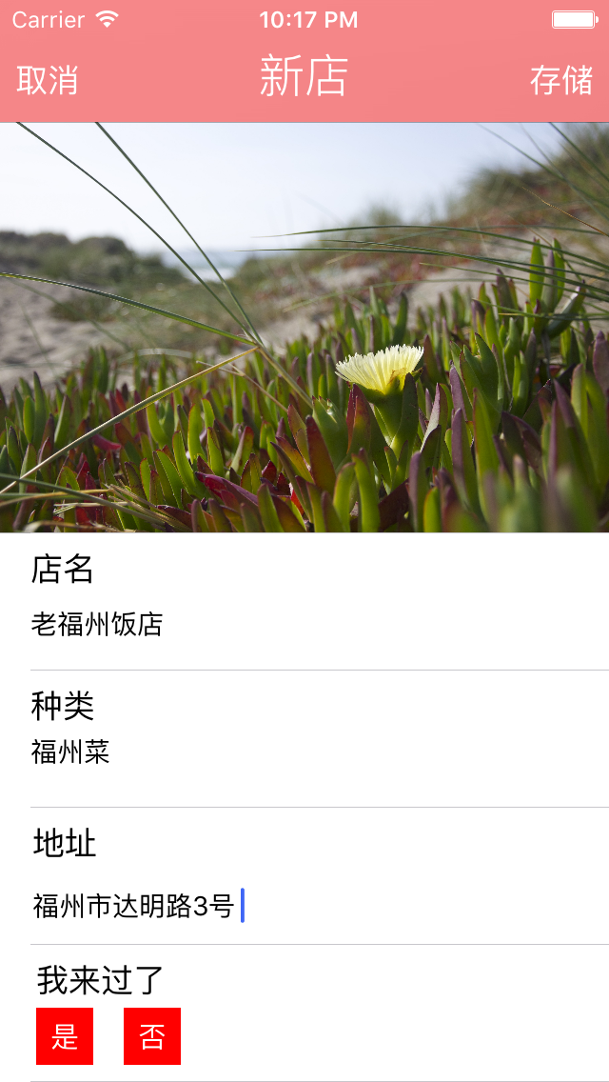
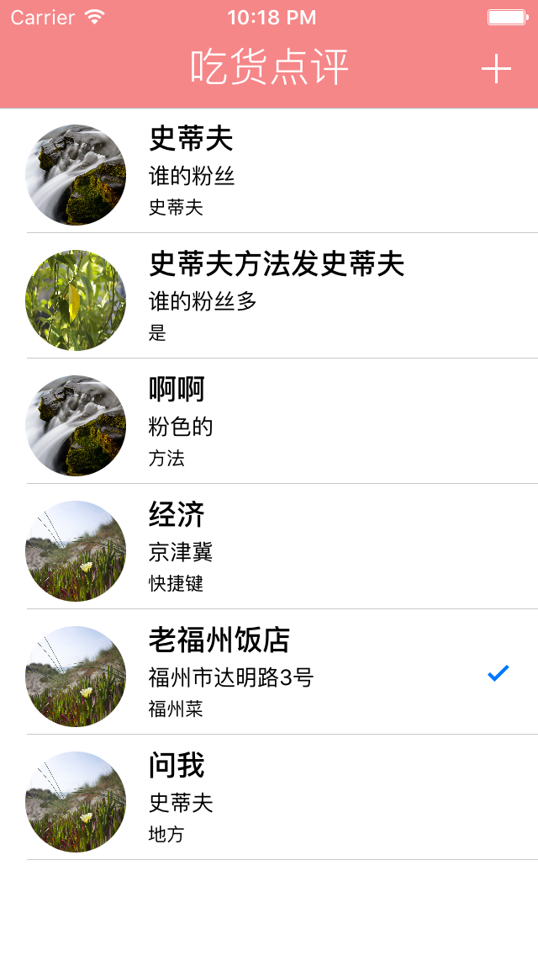
运行

Slide 37
7
删除和更新数据

Slide 38
删除步骤
使用缓冲区的deleteObject方法后，再调用save方法即可。
更新列表单元格的删除子菜单代码 ，位于 tableView(_:editActionsForRowAtIndexPath:_) ：
let 删除行为 = UITableViewRowAction(style: .Default, title: "删除") { (action, indexPath) -> Void in
let buffer = (UIApplication.sharedApplication().delegate as? AppDelegate)?.managedObjectContext
let restaurantToDel = self.frc.objectAtIndexPath(indexPath) as! Restaurant
buffer?.deleteObject(restaurantToDel)
do {
try buffer?.save()
} catch {
print(error)
}
}

Slide 39
更新步骤
更新托管对象的属性，调用缓冲区的save方法即可。
比如要保存评价,可在DetailTableViewController 中的close方法中加入save语句即可：
@IBAction func close(segue: UIStoryboardSegue) {
if let sourceVC = segue.sourceViewController as? ReviewViewController {
if let rating = sourceVC.rating {
self.restaurant.rating = rating
self.ratingBtn.setImage(UIImage(named: rating), forState: .Normal)
let buffer = (UIApplication.sharedApplication().delegate as? AppDelegate)?.managedObjectContext
do {
try buffer?.save()
} catch {
print(error)
}
}
}
}

Slide 40

作业：为了锻炼您的能力，有意忽略了电话号码。请实现电话号码的输入，并通过Core Data保存之。
给予评价后， 餐馆评价图片的正确显示。
课件及参考源码:
http://github.com/yagamis/coredata

